Slide 1



Ⅲ. 화학 변화의 자발성
03. 엔트로피
사이음 저
본 수업 자료에 사용된 일부 이미지는 생성형 AI 기술을 활용하여 제작되었습니다.
© 2026. @sci_eum. All rights reserved.
Notes:
**발화**: 오늘은 입자의 배열과 운동을 바탕으로 엔트로피를 알아봅시다.
**운영**: 핵심 문장을 읽고 다음 장과 연결한다.
출처: 기존 생성 편집 cover-entropy-green-v04.png. R04 PDF1 표지 위계.

Slide 2
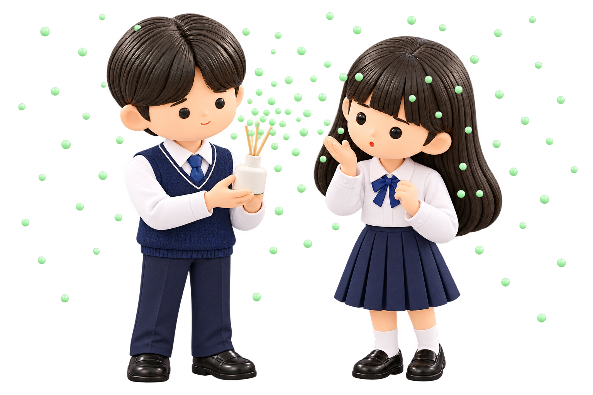
Part 0 동기 유발
01
방향제와 확산
떨어져 있어도 향기를 맡을 수 있는 까닭은?
방향제 근처에 있던 향기 입자는 시간이 지나면 어떻게 분포할까?
작은 점은 눈에 보이지 않는 향기 입자를 나타낸 모형이다.
© 2026. @sci_eum. All rights reserved.
Notes:
발화: 방향제에서 조금 떨어져 있는데도 향기를 맡을 수 있습니다. 방향제 근처에서 나온 향기 입자가 시간이 지나면 어느 공간까지 퍼지는지 그림으로 설명해 봅시다. 그림의 작은 점은 눈에 보이지 않는 향기 입자를 크게 나타낸 모형입니다.
운영: 먼저 입자가 처음 모여 있던 곳과 나중에 퍼진 공간을 비교하게 한다. 입자가 커지거나 사라지는 것으로 해석하지 않도록 짚는다. 엔트로피의 증가 설명은 개념 학습 뒤 향기 설명 장표에서 회수한다.
출처: 천재90 도입·91 혼합; 등록 두 학생을 참조한 전신 확장·향기 입자 모형 생성 hook-two-students-diffusion-v12.png.

Slide 3
수업 목차
Part 1
Part 2
Part 3
엔트로피의
엔트로피
엔트로피 변화의
의미
변화
적용
© 2026. @sci_eum. All rights reserved.
Notes:
**발화**: 엔트로피의 의미를 먼저 배우고, 여러 변화에서 엔트로피의 증가와 감소를 비교한 뒤 문제에 적용해 봅시다.
**운영**: 핵심 문장을 읽고 다음 장과 연결한다.
출처: 천재90~91; R04 PDF3 세 블록 목차.

Slide 4
학습 목표
01
엔트로피의 의미를 물질의 상태와 연결해 설명한다.
02
상태 변화와 기체 혼합에 따른 엔트로피 변화를 비교한다.
03
기체 분자 수를 근거로 반응의 엔트로피 변화를 판단한다.
© 2026. @sci_eum. All rights reserved.
Notes:
**발화**: 물질의 상태와 엔트로피를 연결하고, 상태 변화·기체 분자 수·혼합을 근거로 변화 방향을 설명할 수 있어야 합니다.
**운영**: 핵심 문장을 읽고 다음 장과 연결한다.
출처: 천재90~91; 지도서116; 완자2022 138~139. 사용자 수정본3 목표 그룹.

Slide 5
Part 1
엔트로피의 의미
같은 물질도 입자의 배열이 달라지면 무엇이 달라질까?
© 2026. @sci_eum. All rights reserved.
Notes:
**발화**: 같은 물질도 고체·액체·기체에서 입자의 배열과 운동이 다릅니다. 이 차이를 엔트로피와 연결하겠습니다.
**운영**: 핵심 문장을 읽고 다음 장과 연결한다.
출처: 천재90~91. 사용자 수정본 3-01 실제5·14·25·32장 검정형 Part 전환.

Slide 6
Part 1 엔트로피의 의미
01
엔트로피
엔트로피는 물질의 무질서도를 나타내는 척도이다.
엔트로피(Entropy)
S
입자의 배열·운동과 관련된 무질서도
엔트로피의 기호
무질서도가 클수록 엔트로피가 크다.
고체·액체·기체에서 입자의 배열과 운동을 비교해 보자.
© 2026. @sci_eum. All rights reserved.
Notes:
**발화**: 엔트로피는 물질의 무질서도를 나타내는 척도이며 기호 S로 나타냅니다. 여기서 무질서도는 입자의 배열과 운동에 관한 것입니다. 다음 그림에서 이를 구체적으로 비교해 봅시다.
**운영**: 핵심 문장을 읽고 다음 장과 연결한다.
출처: 천재90 정의; 완자2022 138. R05 PDF13 MCP 정의 장표의 상단 정의·중앙 용어·밑줄 주석·하단 강조 문장 구조. 과학자 캐릭터 자산은 보존하며 이 설명 장에서는 배치하지 않는다.

Slide 7

Part 1 엔트로피의 의미
01
물질의 상태
같은 물질도 상태에 따라 다르다
고체
액체
기체
일정한 위치에 배열
서로 가까이 모여 있음
넓은 공간에 분포
제자리에서 진동
위치를 바꾸며 이동
자유롭게 이동
© 2026. @sci_eum. All rights reserved.
Notes:
**발화**: 고체의 분자는 일정한 위치에서 진동합니다. 액체의 분자는 서로 가까이 있으면서 이동할 수 있습니다. 기체의 분자는 멀리 떨어져 자유롭게 운동합니다. 같은 물질은 일반적으로 고체, 액체, 기체 순으로 엔트로피가 큽니다.
**운영**: 그림이나 핵심어를 가리키며 학생 설명을 듣는다.
발화: 입자 모형의 간격만 보지 말고 위치가 고정되어 있는지와 이동할 수 있는지를 비교한다. 고체도 입자 운동이 멈춘 상태가 아니다.
운영: 먼저 학생의 설명을 들은 뒤 각 행을 짚어 확인한다.
출처: 천재90 그림Ⅲ-10 원본. 하단 사진 캡션만 제외한 보존 크롭. 사용자 수정36 과학 모형과 직접 해석.

Slide 8
Part 1 엔트로피의 의미
01
비교 조건
같은 물질의 상태를 비교한다
같은 물질
같은 양
얼음·물·수증기는 모두 물 분자
물질의 양을 같게 두고 비교
일반적인 엔트로피 크기
고체
<
액체
<
기체
물질의 종류와 양이 다르면 상태만으로 단순 비교할 수 없다.
© 2026. @sci_eum. All rights reserved.
Notes:
발화: 물질의 종류와 양이 다르면 단순히 고체인지 기체인지만 보고 엔트로피의 크기를 비교할 수 없다. 이 단원 그림은 동일한 물질의 상태 차이를 비교하는 모형이다.
운영: 먼저 학생의 설명을 들은 뒤 각 행을 짚어 확인한다.
출처: 천재90; 완자2022 139 비교 설명을 범위 내 재구성; 디자인: 21장 표제·해설, R04 PDF25 대응 패널, R05 PDF32 비교표, R06 PDF15 대조 패널을 역할별 재현.

Slide 9
Part 2
엔트로피 변화
변화가 일어나기 전과 후의 엔트로피는 어떻게 비교할까?
© 2026. @sci_eum. All rights reserved.
Notes:
**발화**: 변화의 방향을 말하려면 처음과 나중을 비교해야 합니다. 엔트로피가 얼마나 달라졌는지 나타내는 방법을 알아봅시다.
**운영**: 핵심 문장을 읽고 다음 장과 연결한다.
출처: 천재90~91. 사용자 수정본 3-01 실제5·14·25·32장 검정형 Part 전환.

Slide 10

Part 2 엔트로피 변화
01
엔트로피 변화
엔트로피 변화는 최종값과 초기값의 차이
엔트로피 변화는 처음과 나중의 엔트로피 차이이다.
최종 엔트로피가 더 크면
최종 엔트로피가 더 작으면
엔트로피 증가
엔트로피 감소
© 2026. @sci_eum. All rights reserved.
Notes:
**발화**: 최종 상태의 엔트로피에서 초기 상태의 엔트로피를 빼면 엔트로피 변화입니다. 나중이 더 크면 양수, 더 작으면 음수입니다. 뺄셈 순서를 바꾸지 않습니다.
**운영**: 핵심 문장을 읽고 다음 장과 연결한다.
출처: 천재91 엔트로피 변화 정의. 새 생성 식 equations-v10/delta.png.

Slide 11
Part 2 엔트로피 변화
01
변화의 부호
증가·감소를 부호로 읽는다
엔트로피 증가
엔트로피 감소
최종값이 초기값보다 크다.
최종값이 초기값보다 작다.
변화량은 양수
변화량은 음수
음수인 것은 엔트로피 자체가 아니라 처음과 나중의 차이이다.
© 2026. @sci_eum. All rights reserved.
Notes:
발화: 변화량의 부호와 상태 자체의 엔트로피를 구별한다. 같은 두 상태의 변화 방향을 뒤집으면 변화량의 부호도 반대가 된다.
운영: 먼저 학생의 설명을 들은 뒤 각 행을 짚어 확인한다.
출처: 천재91 정의; 완자2022 139 엔트로피 변화; 디자인: 21장 표제·해설, R04 PDF25 대응 패널, R05 PDF32 비교표, R06 PDF15 대조 패널을 역할별 재현.

Slide 12

Part 2 엔트로피 변화
01
상태 변화
상태 변화의 방향을 읽어 보자
고체에서 액체로, 액체에서 기체로 변하면 엔트로피가 증가한다.
융해 · 기화
응고 · 액화
엔트로피 증가
엔트로피 감소
© 2026. @sci_eum. All rights reserved.
Notes:
**발화**: 융해와 기화는 엔트로피가 증가하는 변화입니다. 반대인 응고와 액화는 엔트로피가 감소합니다. 그림의 화살표 방향과 부호를 함께 읽어 봅시다.
**운영**: 그림이나 핵심어를 가리키며 학생 설명을 듣는다.
출처: 천재91 그림Ⅲ-11 도식 내부 식 보존. 사용자 지시로 칠판 제거. 원본 비율로 큰 그림과 방향 해석 배치.

Slide 13
Part 2 엔트로피 변화
01
상태 변화
변화의 방향이 바뀌면 결론도 바뀐다
출발 상태와 도착 상태를 짝지어 비교한다.
비교하는 상태 | 엔트로피 증가 | 엔트로피 감소
고체 · 액체 | 고체 → 액체 / 융해 | 액체 → 고체 / 응고
액체 · 기체 | 액체 → 기체 / 기화 | 기체 → 액체 / 액화
고체 · 기체 | 고체 → 기체 | 기체 → 고체
© 2026. @sci_eum. All rights reserved.
Notes:
발화: 입자의 배열과 운동을 근거로 정방향과 역방향을 짝지어 설명하게 한다. 고체와 기체의 직접 변화는 방향을 말로 풀어 명확히 한다.
운영: 먼저 학생의 설명을 들은 뒤 각 행을 짚어 확인한다.
출처: 천재91 그림Ⅲ-11; 완자2022 139 상태 변화; 디자인: 21장 표제·해설, R04 PDF25 대응 패널, R05 PDF32 비교표, R06 PDF15 대조 패널을 역할별 재현.

Slide 14
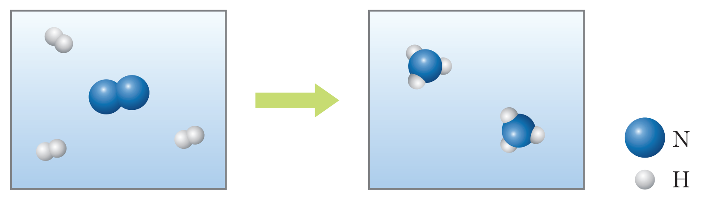

Part 2 엔트로피 변화
01
기체 분자 수
암모니아가 만들어지면 분자 수가 줄어든다
반응물과 생성물이 모두 기체일 때 기체 분자 수를 비교한다.
반응 전 · 기체 분자 4개
반응 후 · 기체 분자 2개
© 2026. @sci_eum. All rights reserved.
Notes:
**발화**: 질소 분자 한 개와 수소 분자 세 개가 반응해 암모니아 분자 두 개가 됩니다. 기체 분자 수가 네 개에서 두 개로 감소하므로 엔트로피가 감소합니다. 원자 수가 아니라 기체 분자 수를 비교합니다.
**운영**: 그림이나 핵심어를 가리키며 학생 설명을 듣는다.
출처: 천재91 그림Ⅲ-12 원본·생성 반응식 ammonia.png.

Slide 15
Part 2 엔트로피 변화
01
기체 분자 수
반응식의 계수로 분자 수를 센다
질소 1개 + 수소 3개
암모니아 2개
기체 분자 4개
기체 분자 2개
기체 분자 수 감소 → 엔트로피 감소
© 2026. @sci_eum. All rights reserved.
Notes:
발화: 질소와 수소라는 두 종류를 세는 것이 아니라 계수를 이용해 분자의 수를 센다. 계수는 같은 비율의 몰수로도 해석할 수 있다.
운영: 먼저 학생의 설명을 들은 뒤 각 행을 짚어 확인한다.
출처: 천재91 그림Ⅲ-12; 완자2022 139 암모니아 예시; 디자인: 21장 표제·해설, R04 PDF25 대응 패널, R05 PDF32 비교표, R06 PDF15 대조 패널을 역할별 재현.

Slide 16

Part 2 엔트로피 변화
01
기체 분자 수
분자 수가 줄어도 원자는 사라지지 않는다
비교 대상 | 반응 전 | 반응 후
질소 원자 | 2개 | 2개
수소 원자 | 6개 | 6개
기체 분자 | 4개 | 2개
원자는 보존되고, 원자가 묶인 분자의 수가 달라진다.
© 2026. @sci_eum. All rights reserved.
Notes:
발화: 암모니아 분자 하나에는 질소 원자 한 개와 수소 원자 세 개가 들어 있다. 두 분자에 들어 있는 원자를 세어 반응 전후의 원자 수 보존을 확인한다.
운영: 먼저 학생의 설명을 들은 뒤 각 행을 짚어 확인한다.
출처: 천재91 그림Ⅲ-12; 완자2022 139 예시의 입자 해석 보강; 디자인: 21장 표제·해설, R04 PDF25 대응 패널, R05 PDF32 비교표, R06 PDF15 대조 패널을 역할별 재현.

Slide 17

Part 2 엔트로피 변화
01
기체의 혼합
입자 수는 그대로, 분포는 달라진다
꼭지를 열기 전
두 기체가 각각의 용기에 있다.
꼭지를 연 뒤
두 기체가 전체 공간에 섞인다.
엔트로피가 증가한다.
© 2026. @sci_eum. All rights reserved.
Notes:
**발화**: 꼭지를 열기 전에는 두 기체가 각각의 용기에 있습니다. 꼭지를 열면 두 기체가 전체 공간에 섞입니다. 전체 분자 수는 같아도 혼합으로 엔트로피가 증가합니다.
**운영**: 그림이나 핵심어를 가리키며 학생 설명을 듣는다.
출처: 천재91 그림Ⅲ-13; R04 PDF25 조건·해석 대응, 사용자 수정11 그림과 결론 묶음.

Slide 18
Part 2 엔트로피 변화
01
기체의 혼합
혼합 전후에 달라진 것과 같은 것
유지
각 기체의 분자 수
변화
각 기체가 퍼지는 공간
결론
혼합으로 엔트로피 증가
© 2026. @sci_eum. All rights reserved.
Notes:
발화: 꼭지를 열기 전후의 분자를 색깔별로 세게 한다. 화학 반응으로 새 분자가 생긴 것이 아니라 기존 분자의 분포가 달라진다.
운영: 먼저 학생의 설명을 들은 뒤 각 행을 짚어 확인한다.
출처: 천재91 그림Ⅲ-13; 완자2022 139 혼합; 디자인: 21장 표제·해설, R04 PDF25 대응 패널, R05 PDF32 비교표, R06 PDF15 대조 패널을 역할별 재현.

Slide 19
Part 2 엔트로피 변화
01
엔트로피 변화
엔트로피 변화 소정리
상태, 기체 분자 수, 혼합 여부를 근거로 변화 방향을 판단한다.
판단 근거 | 주어진 변화 | 엔트로피 변화
상태 변화 | 고체에서 액체, 액체에서 기체로 | 증가
기체 분자 수 | 암모니아 합성에서 감소 | 감소
기체의 혼합 | 두 종류의 기체가 섞임 | 증가
비교하는 물질과 변화의 조건을 먼저 확인한다.
© 2026. @sci_eum. All rights reserved.
Notes:
**발화**: 상태 변화, 기체 분자 수, 혼합 여부가 판단의 근거입니다. 같은 물질의 상태 변화와 모두 기체인 반응을 각각 구분해 읽어야 합니다.
**운영**: 핵심 문장을 읽고 다음 장과 연결한다.
출처: 천재90~91 그림Ⅲ-10~13; R05 PDF32 비교표 구조.

Slide 20
Part 2 엔트로피 변화
02
설명으로 확인
향기가 퍼지는 까닭을 설명하자
방향제에서 나온 입자가 공기 중에 퍼져 섞이는 과정을 생각해 보자.
입자의 분포
처음과 나중에 입자가 차지하는 공간은 어떻게 달라질까?
엔트로피 변화
입자가 공기 중에 섞일 때 엔트로피는 어떻게 변할까?
판단 근거
입자 모형의 어떤 차이를 근거로 설명할 수 있을까?
© 2026. @sci_eum. All rights reserved.
Notes:
**발화**: 방향제에서 나온 입자는 처음 가까운 공간에 있다가 공기 중 넓은 공간으로 퍼져 섞입니다. 입자의 분포가 달라지는 이 과정에서 엔트로피가 증가합니다. 입자 수가 늘어서라고 설명하지 않습니다.
**운영**: 그림이나 핵심어를 가리키며 학생 설명을 듣는다.
출처: 천재90 도입·91 혼합; R04 PDF25 표제·설명 짝, 사용자 수정본40 설명 과제.

Slide 21
Part 3
엔트로피 변화의 적용
주어진 변화에서 엔트로피가 커지는지 근거를 말할 수 있을까?
© 2026. @sci_eum. All rights reserved.
Notes:
**발화**: 지금부터 주어진 변화가 증가인지 감소인지, 무엇을 근거로 판단했는지 함께 말해 봅시다.
**운영**: 핵심 문장을 읽고 다음 장과 연결한다.
출처: 천재90~91. 사용자 수정본 3-01 실제5·14·25·32장 검정형 Part 전환.

Slide 22

Part 3 엔트로피 변화의 적용
01
상태 변화에 적용
수증기가 물이 되면?
엔트로피의 증가·감소를 판단하고 그 근거를 설명해 보자.
기체 상태
액체 상태
분자들이 자유롭게 이동한다.
분자들이 서로 가까이 모인다.
액화가 일어나면 엔트로피가 감소한다.
© 2026. @sci_eum. All rights reserved.
Notes:
**발화**: 수증기가 액체 물이 되는 액화입니다. 같은 물질이 기체에서 액체로 바뀌므로 엔트로피가 감소합니다. 물 분자 자체가 다른 물질로 바뀌지는 않습니다.
**운영**: 학생에게 먼저 증가·감소와 이유를 묻고, 하단 해설을 함께 확인한다.
출처: 천재91 확인(1), 지도서116 해설. 새 생성 condense.png.

Slide 23

Part 3 엔트로피 변화의 적용
01
기체 분자 수에 적용
일산화 질소가 산화되면?
반응 전후의 기체 분자 수를 반응식의 계수로 비교해 보자.
반응 전
반응 후
기체 분자 3개
기체 분자 2개
기체 분자 수가 줄어들어 엔트로피가 감소한다.
© 2026. @sci_eum. All rights reserved.
Notes:
**발화**: 일산화 질소 두 분자와 산소 한 분자가 이산화 질소 두 분자가 됩니다. 모두 기체이고 기체 분자 수가 세 개에서 두 개로 줄어드므로 엔트로피가 감소합니다.
**운영**: 학생에게 먼저 증가·감소와 이유를 묻고, 하단 해설을 함께 확인한다.
출처: 천재91 확인(2), 지도서116 해설. 새 생성 no.png.

Slide 24
Part 3 엔트로피 변화의 적용
01
오개념 확인
판단 근거를 고쳐 설명해 보자
틀린 부분을 찾고, 아래의 사례로 바르게 설명해 보자.
01
02
03
분자 수가 줄면
분자 수가 같으면
얼음이 녹으면
원자 수도 줄어든다.
엔트로피도 같다.
분자 종류가 바뀐다.
설명에 사용할 사례
설명에 사용할 사례
설명에 사용할 사례
암모니아 합성
서로 다른 두 기체의 혼합
얼음의 융해
© 2026. @sci_eum. All rights reserved.
Notes:
발화: 세 주장 모두 옳지 않다. 첫째 원자 수는 보존된다. 둘째 두 기체의 혼합은 분자 수가 같아도 엔트로피가 증가한다. 셋째 융해에서 물 분자는 유지되고 배열과 운동이 달라진다.
운영: 먼저 학생의 설명을 들은 뒤 각 행을 짚어 확인한다.
출처: 천재90~91; 완자2022 139·142 확인 방식 재구성; 디자인: 21장 표제·해설, R04 PDF25 대응 패널, R05 PDF32 비교표, R06 PDF15 대조 패널을 역할별 재현.

Slide 25
Part 3 엔트로피 변화의 적용
01
근거를 들어 설명하기
같은 감소라도 판단 근거는 다르다
상태 변화
기체 분자 수
기체의 혼합
수증기가 물로 액화
일산화 질소의 산화
서로 다른 두 기체의 혼합
기체에서 액체로
기체 분자가
분자 수는 같아도
상태가 바뀐다.
3개에서 2개로 줄어든다.
서로 섞여 분포가 달라진다.
엔트로피 감소
엔트로피 감소
엔트로피 증가
© 2026. @sci_eum. All rights reserved.
Notes:
**발화**: 물의 액화는 상태 변화, 일산화 질소의 산화는 기체 분자 수 감소가 근거입니다. 혼합은 분자 수가 같아도 엔트로피가 증가합니다. 무엇이 달라졌는지를 먼저 확인하고 근거를 설명해 봅시다.
**운영**: 그림이나 핵심어를 가리키며 학생 설명을 듣는다.
출처: 천재90~91, 지도서116, 완자2022 138~139. R06 PDF15 대조 패널과21장 표제 구조를 세 판단 기준으로 재구성.

